Slide 1
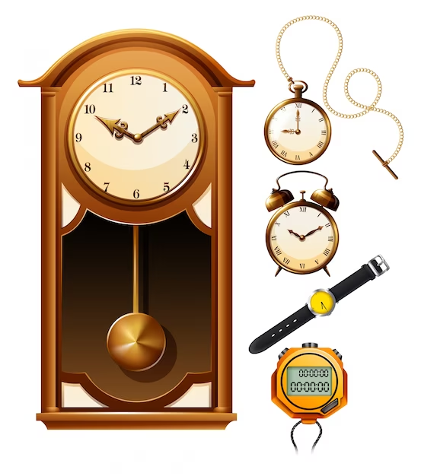
Выполнили воспитатели:
Солохина Е.Л.
Капинос М.А.
ЧАСЫ

Slide 2
Познавательный проект:
«Про часы»
Цель:Развитие интереса к истории возникновения различных видов часов.
Задачи:
-Познакомить с историей возникновения часов, их разновидностями в прошлом и настоящем.
-Заакрепить знания о принципе их работы и роли в жизни человека.
-Создать условия для творческого общения и сотрудничества воспитателей, родителей и детей.
-Развить исследовательский интерес, любознательность, творческое воображение.

Slide 5
